Slide 1

Présentation Remot-DisksSpace
Nikola-Siem-Mussa

Slide 2

Présentation de l’équipe
TEcle Siem Biniam
Gligorijevic nikola
hussein mussa

Slide 3





SOMMaire
INtroduction
DIagramme flux
Installation machines
Ping
Code explication
Resultat
Conclusion

Slide 4

INtroduction
Notre projet consistait à créer un fichier de logs avec le nom des machines demandé ou non avec à l'intérieur tous les disques avec leur espace.

Slide 5
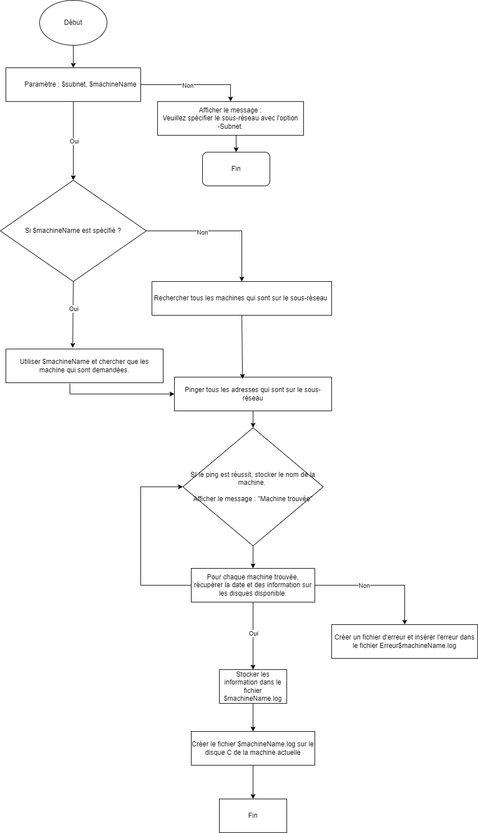

Slide 6
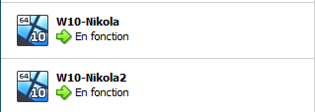
Installation machines
-Installation 2 Machine virtuelle
-Configuration des 2 machines
-Test entre les machines
Notes:
-Installation: Installation de 2 VM identique
-Config: Mettre meme sous-reseau sur les 2, adresse IP. (Sous-reseau-->172.20.20.0)
-Test: Ping entre les 2 machines(plus explication après)

Slide 7
Ping
Pour pouvoir pinger les machines entre elles, il faut qu'elle soit dans le même sous-réseau.

Slide 8
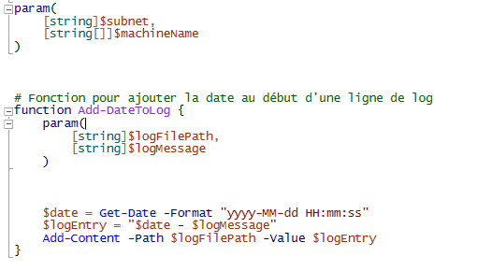
Code

Slide 9
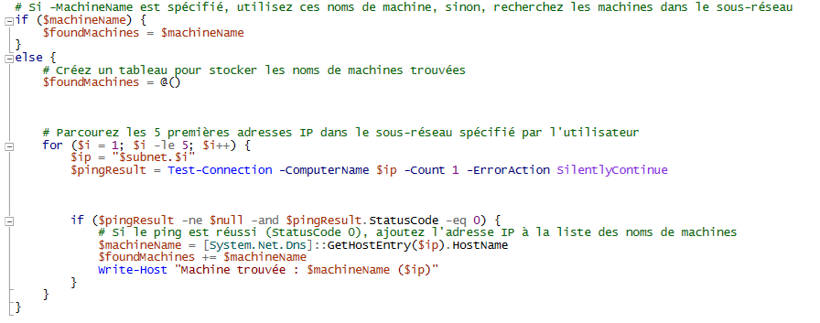
Code

Slide 10
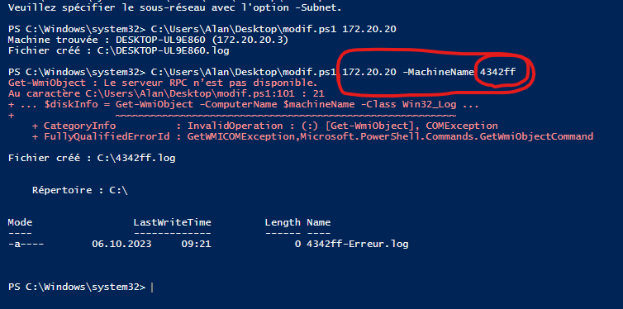
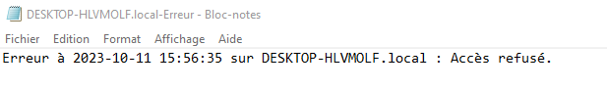
Exemple d'erreur

Slide 11
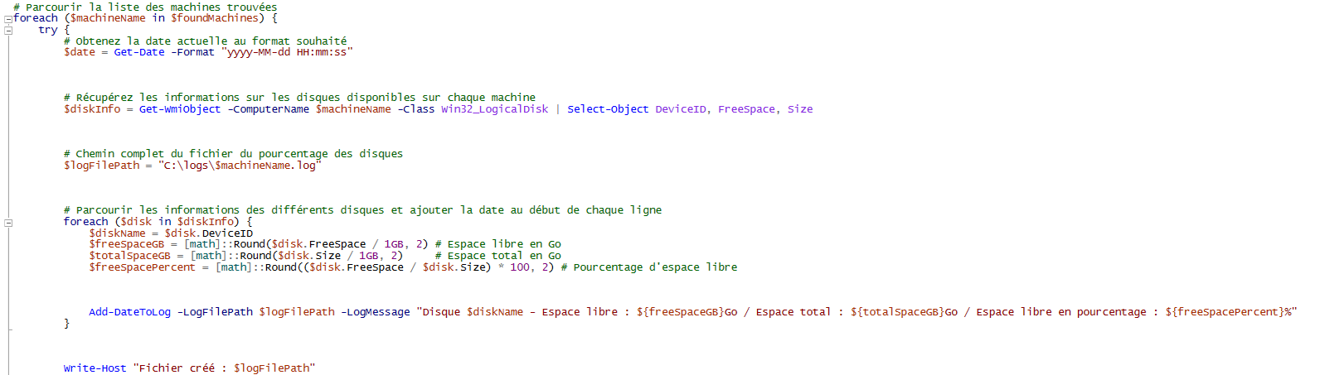
Code

Slide 12
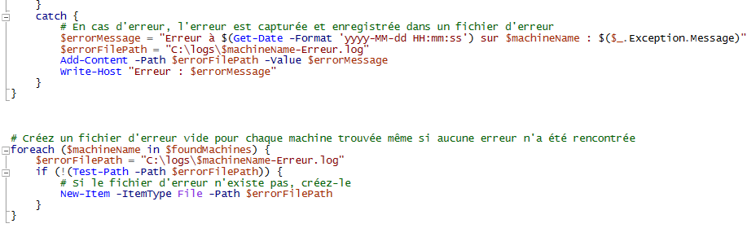
Code

Slide 13
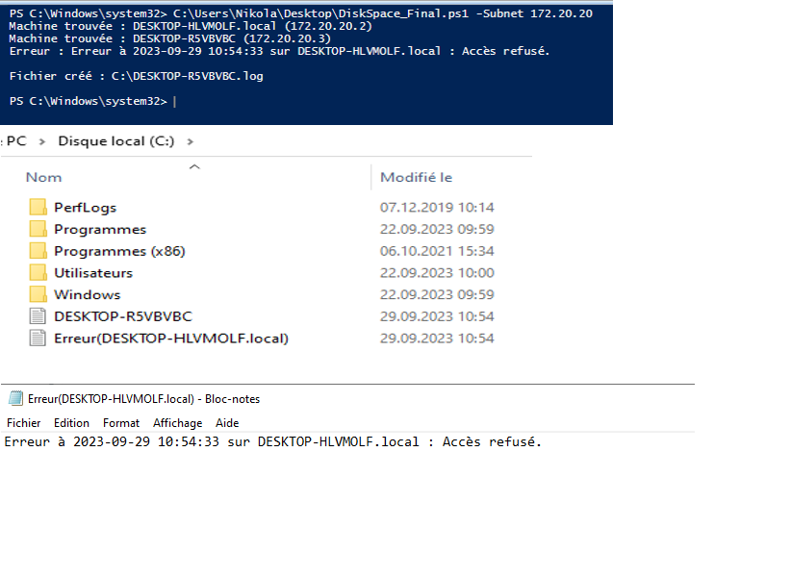
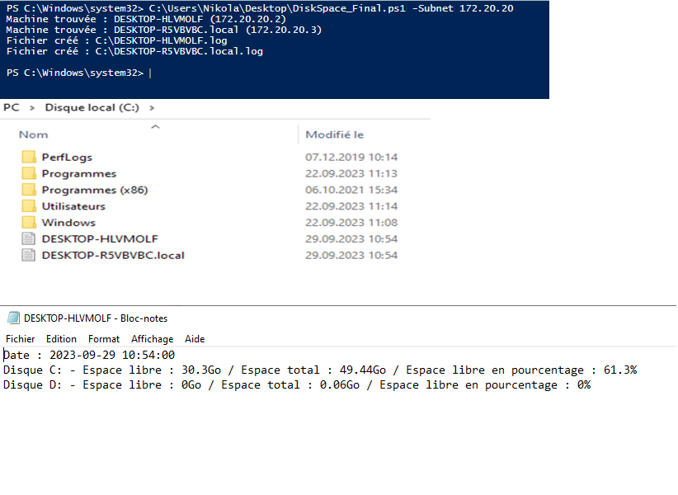
Résultats
Sans erreur
Avec erreur

Slide 14
Conclusion
Pour conclure, ce projet nous a appris l'utilisation de code powershell et de sa puissance.

